Slide 1
«Золотой ключик к сердцу – ДОБРОТА»

Slide 2
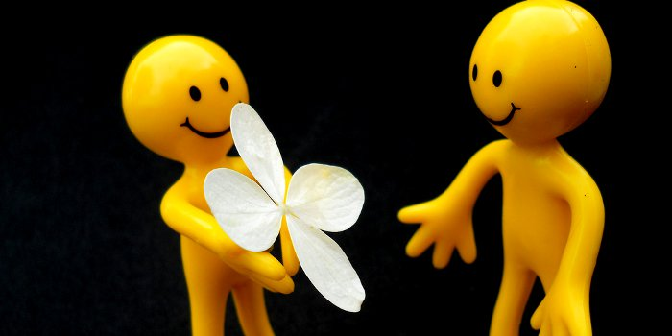
ДОБРУ ОТКРОЕТСЯ СЕРДЦЕ!

Slide 3
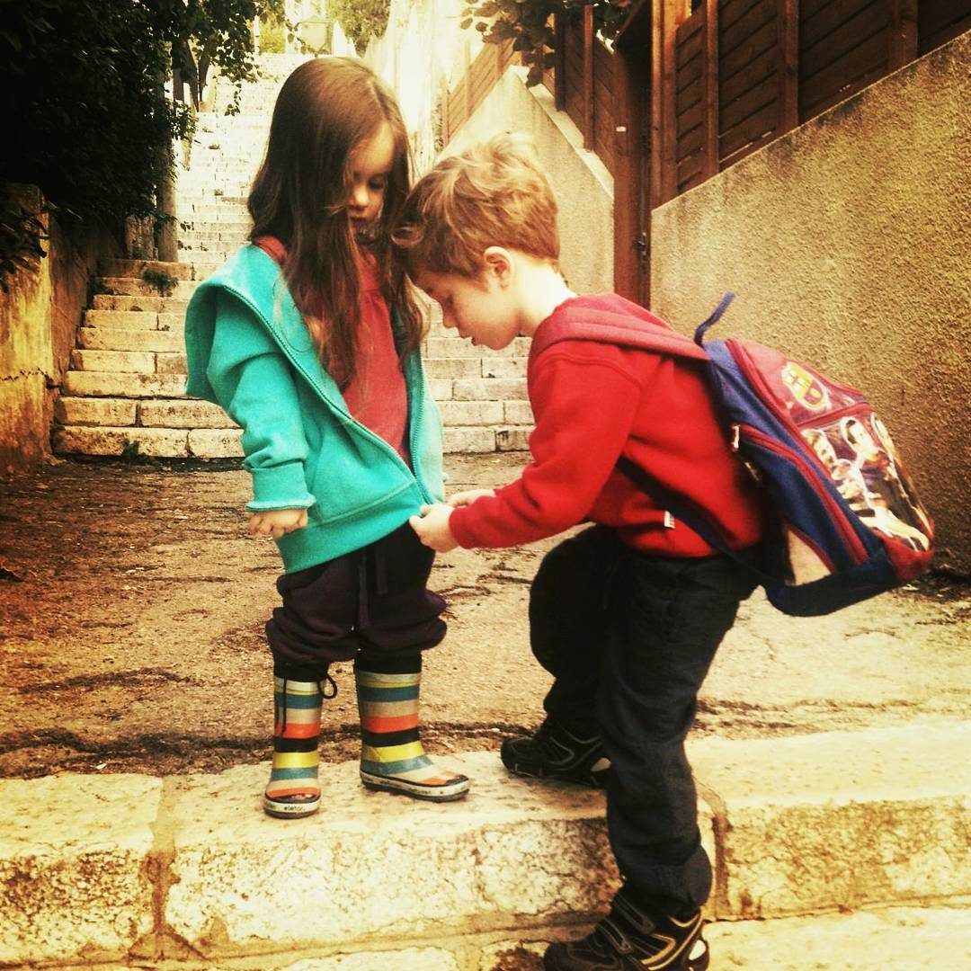

Slide 4
+

Slide 8
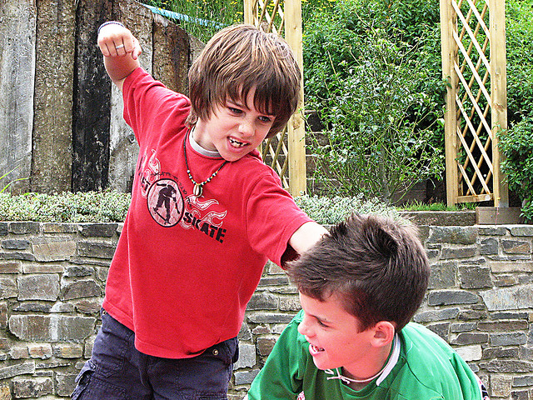
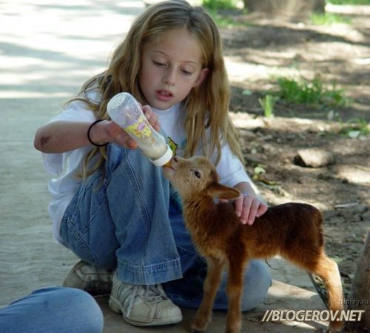
В жизни по-разному можно жить…

Slide 9
Давайте воевать за ДОБРОТУ!

